Slide 1
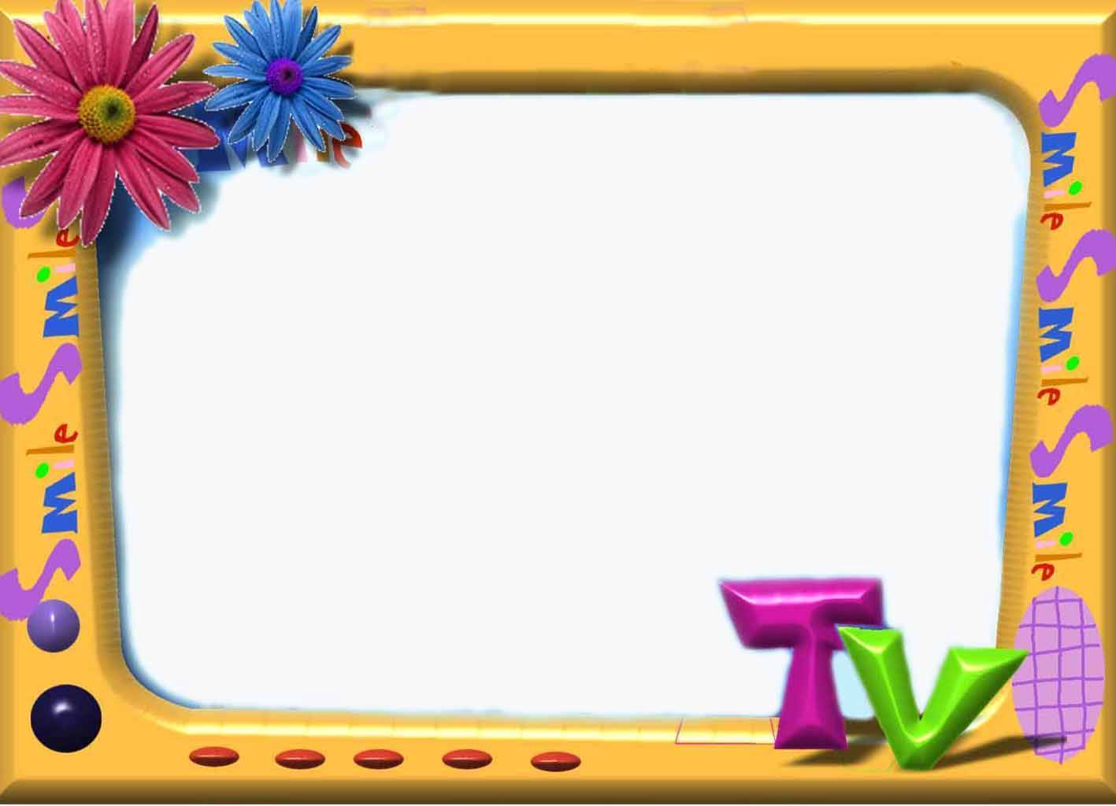

PHÒNG GIÁO DỤC & ĐÀO TẠO LONG BIÊN
TRƯỜNG TIỂU HỌC ĐÔ THỊ VIỆT HƯNG
GIÁO ÁN ĐIỆN TỬ
Môn : Tiếng Việt
Lớp 1

Slide 2

GIÁO VIÊN THỰC HIỆN : Bùi Thị Thanh Hà
TRƯỜNG TIỂU HỌC ĐÔ THỊ VIỆT HƯNG
Bài 17: u - ư

Slide 3

Tiết 2

Slide 4


u
ư
nụ
thư
nụ
thư
cá thu
thứ tự
đu đủ
cử tạ

Slide 5


Slide 6

Nghỉ giữa giờ

Slide 7
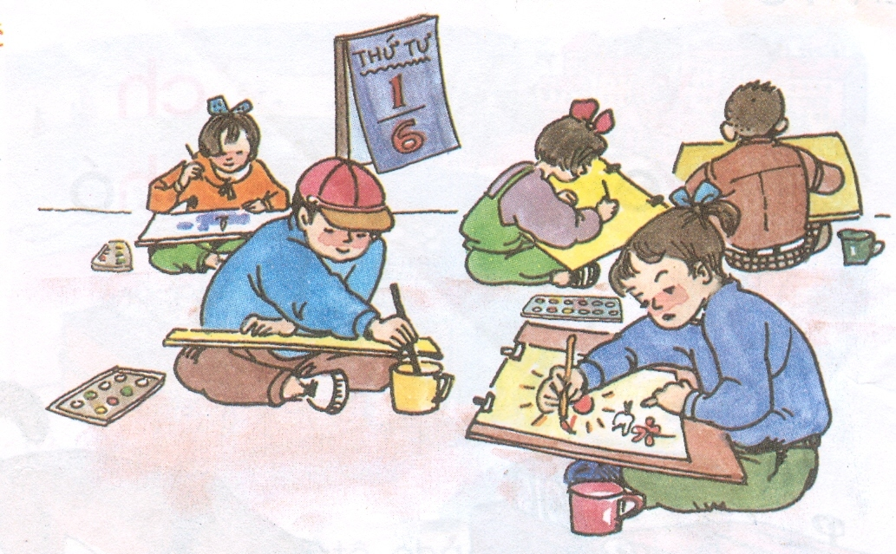

Slide 8
thứ tư, bé hà đi thi vẽ

Slide 9
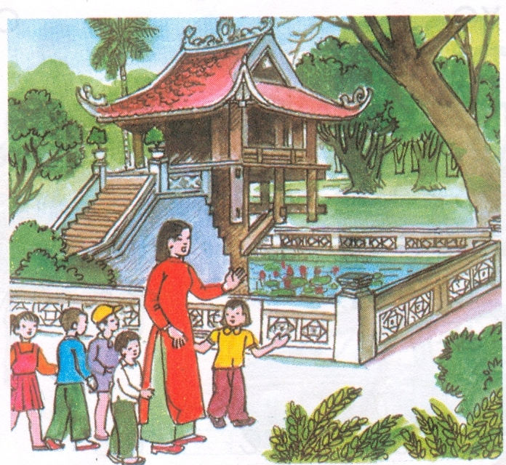
thủ đô
u

Slide 10
Trò chơi

Slide 11
a- u b - ư
1.su su 3.sư tử
2.cử tạ 4.thứ tự
…
…
…
…

Slide 12

Chúc các em chăm ngoan học giỏi

